Slide 1

Experiencias de innovación docente colaborativa en farmacología veterinaria
Juan Antonio Gilabert
Sección Departamental de Farmacología y Toxicología
Facultad de Veterinaria
Universidad Complutense de Madrid
jagilabe@ucm.es
REUNIÓN DE LA RED DE INNOVACION DOCENTE INTERUNIVERSITARIA EN FARMACOLOGÍA
Valencia, julio de 2018

Slide 2
Introducción
2 asignaturas en el Grado de Veterinaria:
Farmacología y Farmacia (6 ECTS) OB Formación básica común
Farmacología Clínica y Farmacoterapéutica (4 ECTS) OB Ciencias Clínicas
Alto número de matriculados (≈ 200) y de profesores (12)
Seminarios de Farmacología
Reducido número de alumnos (2-16), motivados (voluntarios), desarrollo de un tema (o varios) de farmacología
Reconocimiento de créditos + Presentación en Congreso de Estudiantes + Otros trabajos docentes

Slide 3
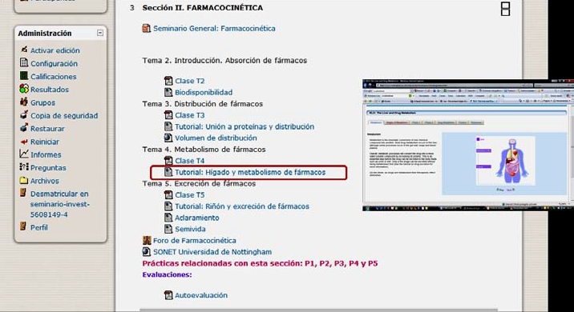

Aula Virtual de Farmacología
2008-2009 Aula Virtual de Farmacología 2.0: Herramientas colaborativas y materiales de estudio (PIMCD nº175/2010)
Actividad docente que combina actividades presenciales más recursos para el aprendizaje online (b-learning)

Slide 4
Materiales de estudio: recursos educativos
Recursos:
  Propios (colaborativos)
    Material de clases (temas, guiones, resúmenes, autoevaluaciones)
    Juegos: crucigramas (Elipse Crossword), Pasapalabra (Scratch)
    Guiones de temas/Resúmenes en mapas conceptuales (Word, PowerPoint, Wikispaces†, CmapTools)
    Resúmenes de gran tamaño: póster A0 o “sábanas”
  Externos
    Portales con contenido docente de calidad para la enseñanza de la farmacología

Slide 5
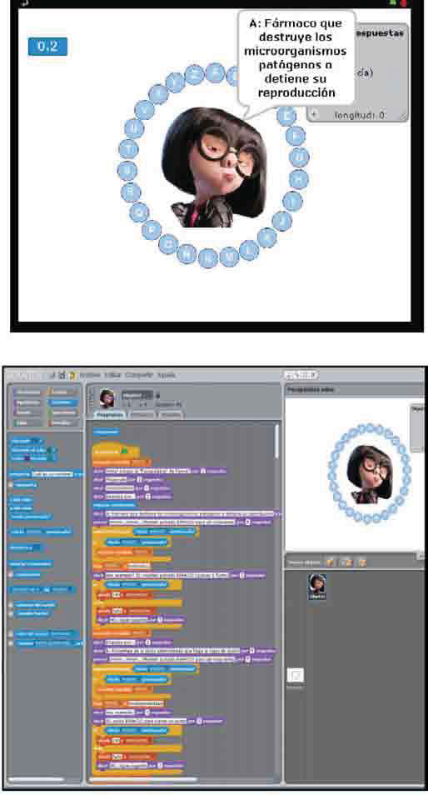
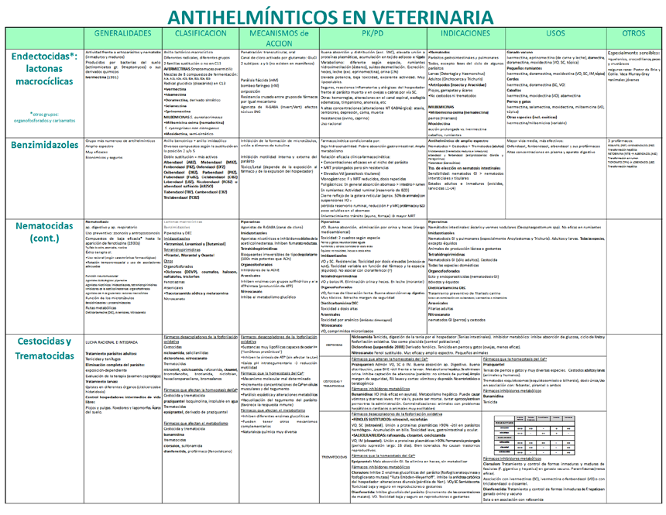
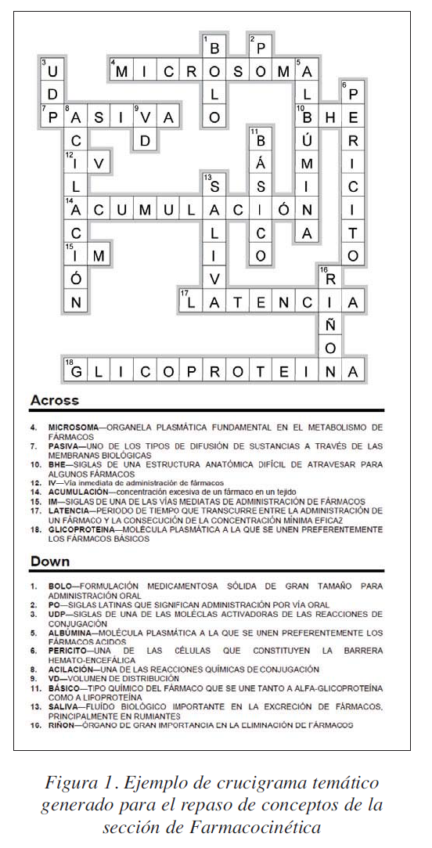
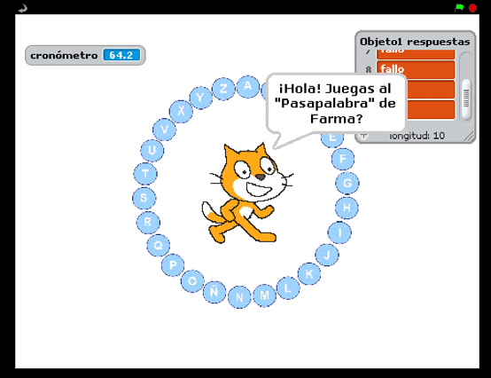
Estrategias didácticas
Repositorio de temas teóricos y prácticos de farmacología veterinaria
Ludificación del aprendizaje
Colección de casos para el ABP
Resúmenes (wikis) en el aprendizaje de la farmacología
Elaboración de mapas conceptuales temáticos
Elaboración de póster-resumen de antimicrobianos y de antihelmínticos de uso en veterinaria

Slide 6


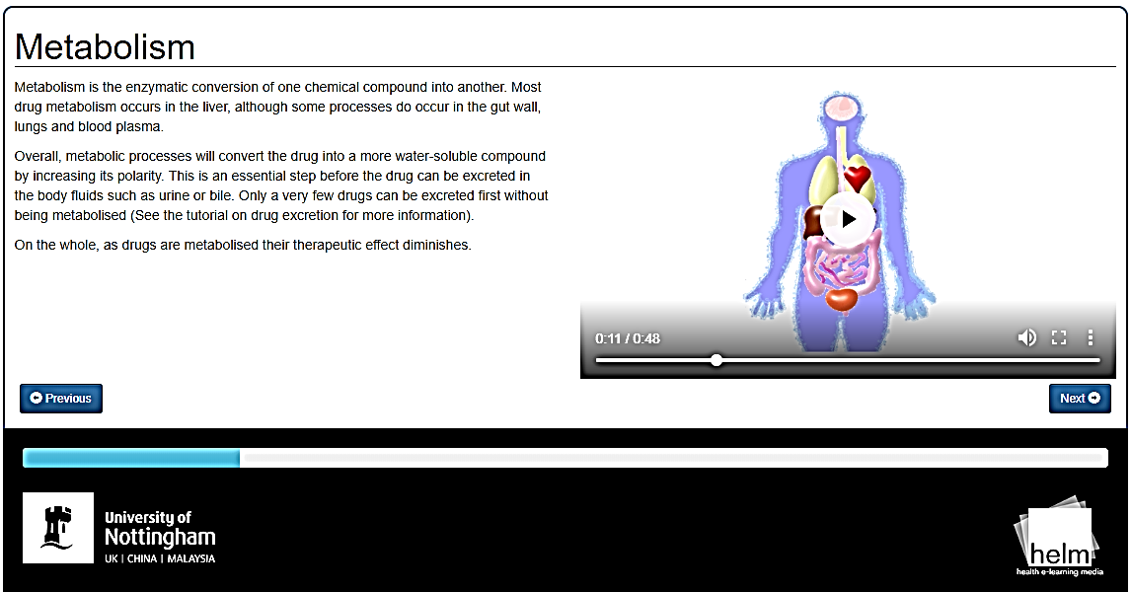
Recursos externos
De fuentes académicas (universidades, departamentos o profesores de farmacología)
Evaluación previa por parte de los profesores
En castellano e inglés
Animaciones, videos, esquemas y gráficos
  TRC Pharmacology (Univ Leiden)
  https://coo.lumc.nl/trc/
  Pharmacology Corner (Dr. Flavio Guzmán, Univ Mendoza)
  http://pharmacologycorner.com
  Health E-Learning and Media (HELM) Team (Univ Nottingham)
    https://www.nottingham.ac.uk/helmopen/

Slide 7
Resumen
El AVF es un entorno para favorecer el repaso y el estudio de forma autónoma por el estudiante con recursos tanto de creación propia (colaborativa) como ajenos de uso libre de calidad verificada
El objetivo es potenciar el autoaprendizaje favoreciendo que el alumno aprenda y refuerce lo aprendido generando materiales docentes y con herramientas que reduzcan la presencialidad, amenas y que estimulen la curiosidad del alumno por la asignatura y sus contenidos

Slide 8


Equipo
Aprendizaje de la Farmacología Veterinaria basado en problemas: Elaboración de materiales e implementación de la metodología docente (PIMCD 2009/2010 nº114)
Talleres de aprendizaje significativo de Farmacología basados en los mecanismos de acción (PIMCD nº340/2011)
Aprendizaje mediante el desarrollo de una actividad colaborativa entre estudiantes de veterinaria y de informática: desarrollo de la app "Formulario Terapéutico de Mamíferos Marinos" (PIMCD nº168/2014)
Form@ción-trasatlántica (PIMCD nº45/2015)
Extensión y valoración de F@RMA-CIÓN (INNOVA docencia 273/2016-2017)
Utilización de las Redes sociales en el aprendizaje colaborativo y transversal de la Farmacovigilancia Veterinaria (Proyecto Innova-Docencia UCM 2017 Nº 108)
Mª Teresa Encinas Cerezo
José María Ros-Rodríguez
Juan Antonio Gilabert Santos
Todos nuestros estudiantes a lo largo de estos años

